Slide 3
Sozial – Umwelt – Wirtschaft in den SDGs
Soziales
Wirtschaft
Umwelt
Quelle: WWF

Slide 4
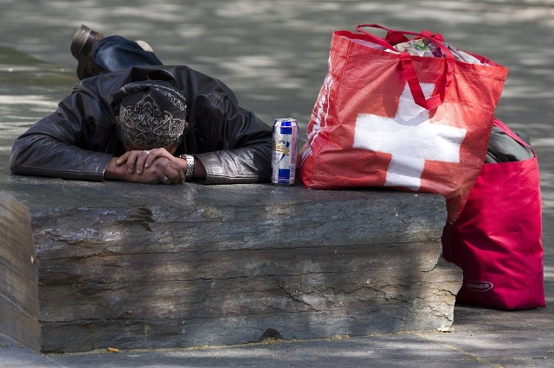
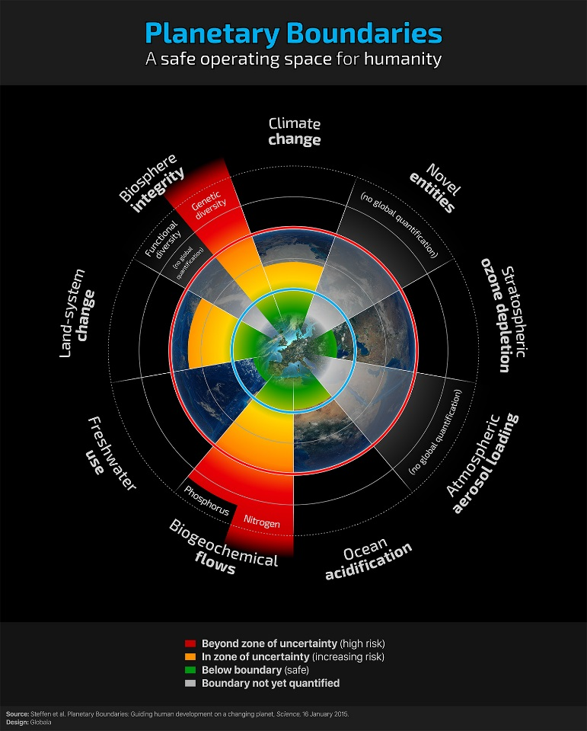
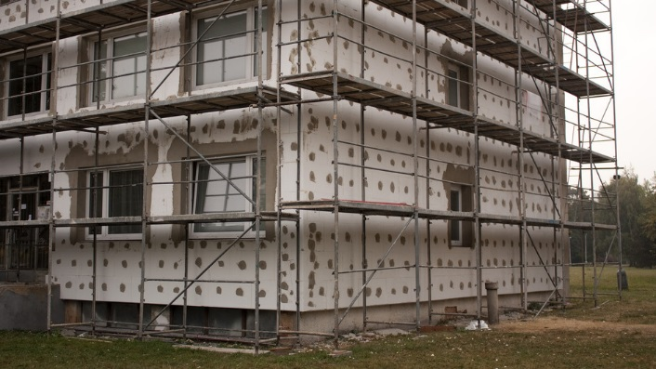
Die Agenda 2030 ist eine universelle Agenda! Auch die Schweiz hat Hausaufgaben:
29.10.2016

Slide 5
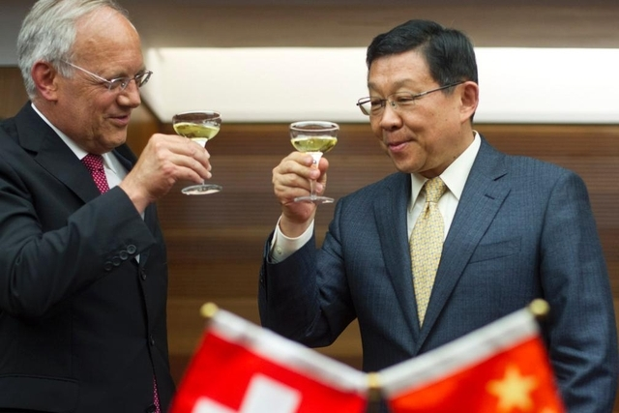
Wie will die Schweiz die Agenda 2030 umsetzen?

Slide 6
Was können wir tun?
Über die Agenda 2030 reden, sie einfordern, Leserbriefe schreiben
Eigenes Konsumverhalten überdenken und anpassen
Uns vernetzen und gemeinsam bei Bundesverwaltung und Privatwirtschaft über verschiedene politische Instrumente (Vernehmlassungen, Konsultationen, Petitionen, Referendum, Initiativen)

Slide 7
Links zur Agenda 2030:
Die Seite der Bundesverwaltung zur Agenda 2030: https://www.eda.admin.ch/agenda2030
Die 17 Ziele auf deutsch: https://www.eda.admin.ch/post2015/de/home/agenda-2030/die-17-ziele-fuer-eine-nachhaltige-entwicklung.html
E-Dossier von Alliance Sud: http://www.alliancesud.ch/de/infodoc/e-dossiers/entwicklungsagenda-post-2015

